Slide 1
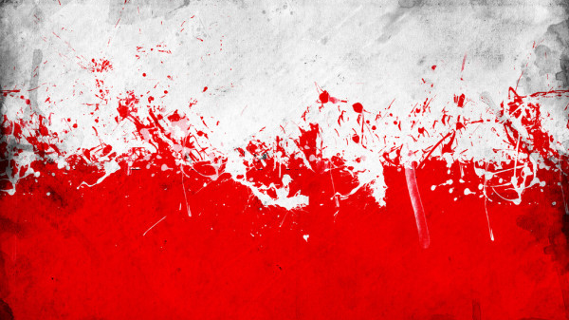
ROCZNICA UCHWALENIA KONSTYTUCJI III MAJA
PRZYGOTOWAŁ: SEBASTIAN WĄGIEL

Slide 2
W TYM ROKU OBCHODZIMY 230 ROCZNICĘ UCHWALENIA
KONSTYTUCJI III MAJA

Slide 3
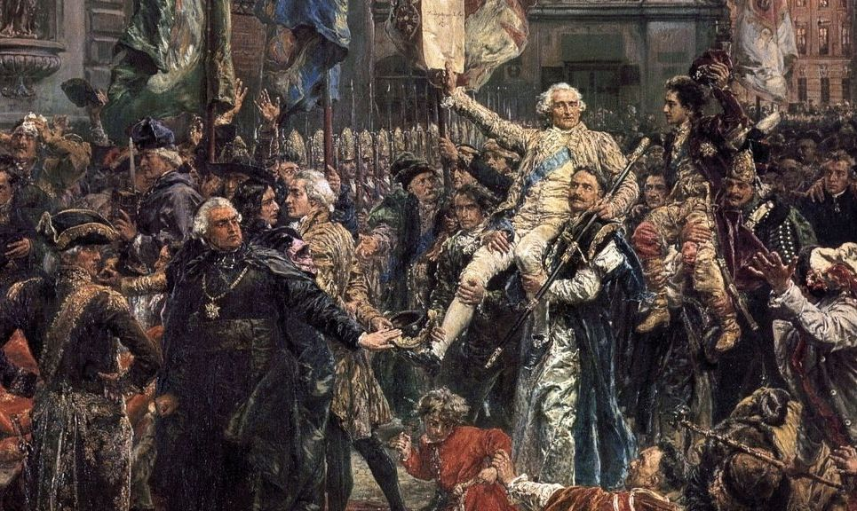
KONSTYTUCJA 3 MAJA
Konstytucja 3 Maja kształtowała ustrój Rzeczypospolitej zaledwie przez kilkanaście miesięcy. Po jej upadku stała się niedoścignionym wzorem i symbolem marzeń o niezawisłości państwa i wolności jego obywateli.
Uchwalona 3 maja 1791 r. Ustawa Rządowa była ukoronowaniem panowania Stanisława Augusta Poniatowskiego. Jej korzenie są jednak znacznie głębsze. Już od początku XVIII w. w Polsce powstawały rozmaite idee głębokich reform politycznych. Oświeceniowi pisarze polityczni, tacy jak Stanisław Dunin-Karwicki, Jan Stanisław Jabłonowski, Stanisław Leszczyński i Stanisław Konarski, krytykowali w swoich dziełach ustrój oparty na zasadzie liberum veto i słabości władzy wykonawczej oraz proponowali nowe sposoby sprawowania rządów w Rzeczpospolitej.

Slide 4
ODZYSKIWANIE NIEPODLEGŁOŚCI CZ. I
„Naród polski w ostatnim stadium upadku” – tak pisał „Monitor”, jedno z najbardziej wpływowych czasopism politycznych obozu reformatorskiego w 1763 r. Stan Rzeczpospolitej był rzeczywiście fatalny. Polska już od schyłku XVII w. nie była państwem suwerennym. W okresie rządów dynastii saskiej stała się ona protektoratem Rosji, która miała wieczyście gwarantować jej wolność i bezpieczeństwo. W rzeczywistości pod piękną frazeologią kryła się brutalna dominacja polityczna i chaos. W sposób szczególny fakt, że „Polska nierządem stoi”, był widoczny pod koniec lat sześćdziesiątych, czyli okresie Konfederacji Barskiej.

Slide 5
ODZYSKIWANIE NIEPODLEGŁOŚCI CZ. II
I rozbiór Polski spowodował swoisty przełom w myśleniu o reformach państwa. Znany za sprawą gestu Tadeusza Rejtana Sejm rozbiorowy, poza wydaniem zgody na rozbiór, stworzył również Komisję Edukacji Narodowej. Nieprzypadkowo czterech najważniejszych twórców Konstytucji było związanych z Komisją. Ta i inne inicjatywy początków panowania Poniatowskiego, takie jak Szkoła Rycerska, stanowiły podstawę do starań o odzyskanie suwerenności przez Rzeczpospolitą. Sejm rozbiorowy na żądanie Rosji stworzył również Radę Nieustającą, będącą swoistą radą ministrów, której celem miało być ograniczenie władzy królewskiej i planów głębokich reform.

Slide 6
ODZYSKIWANIE NIEPODLEGŁOŚCI CZ. III
W drugiej połowie lat 80. sytuacja międzynarodowa zmieniła się na korzyść Rzeczypospolitej. Wybuch wojny rosyjsko-tureckiej i włączenie się do niej Austrii sprawiły, że król Stanisław August Poniatowski postanowił wykorzystać tę sytuację do wzmocnienia swojej władzy i niezależności od Katarzyny II. Droga do tego celu może wydawać się dość zaskakująca. Zwołany w 1788 r. Sejm miał zatwierdzić sojusz polsko-rosyjski i włączenie się do wojny z Turcją. Tymczasem wśród zgromadzonej na Sejmie szlachty zapanowało pragnienie zerwania związków z Rosją.

Slide 7
ODZYSKIWANIE NIEPODLEGŁOŚCI CZ. IV
Pierwszym krokiem była likwidacja Rady Nieustającej. Skonfederowany Sejm, w którym niemożliwe było zastosowanie liberum veto, rozpoczął realizację reform. Już pod koniec 1788 r. uchwalono powiększenie armii z ok. 20 do 100 tys. żołnierzy. Pod koniec kolejnego roku ulicami Warszawy przeszła kilkutysięczna tzw. czarna procesja mieszczan, żądających zrównania w niektórych prawach ze szlachtą.

Slide 8
ZAMACH STANU? CZ. I
Od grudnia 1790 r. w tajemnicy spotykali się najważniejsi przedstawiciele obozu reformatorskiego: Stanisław Małachowski, Hugo Kołłątaj, Julian Ursyn Niemcewicz, Ignacy Potocki i Tadeusz Matuszewicz. Z czasem ich liczba sięgnęła 60 osób cieszących się wsparciem króla. Podczas spotkań zastanawiano się nad kształtem reformy, m.in. analizując konstytucję amerykańską i prace francuskiego Zgromadzenia Narodowego.
Ich działania przyspieszyło pogorszenie się sytuacji międzynarodowej. Przegłosowanie ustawy zmieniającej ustrój zaplanowano na okres tuż po Wielkanocy, gdy większość posłów wciąż przebywała w swoich oddalonych często o setki kilometrów dworach. 2 maja 1791 r. w Pałacu Radziwiłłowskim (obecnym prezydenckim) odczytano projekt ustawy. Tego samego dnia w domu ambasadora Rosji obradowali przeciwnicy reform.

Slide 9
ZAMACH STANU? CZ. II
Rankiem 3 maja 1791 r. po otwarciu obrad sejmowych odczytano odpowiednio dobrane depesze dyplomatyczne wskazujące, że Polsce grozi kolejny rozbiór. Ignacy Potocki zwrócił się do króla: „abyś nam odkrył widoki swoje ku ratowaniu ojczyzny”. Poniatowski odparł, że jest nim uchwalenie wielkiej reformy. Natychmiast przegłosowano uchwalenie Ustawy Rządowej. Król zaprzysiągł konstytucję: „Przysięgłem Bogu, żałować tego nie będę”.
W tym samym czasie przed Zamkiem Królewskim obstawionym przez dowodzone przez księcia Józefa Poniatowskiego oddziały garnizonu warszawskiego gromadził się rozentuzjazmowany tłum. Wśród niego wieczorem do pobliskiej katedry św. Jana przeszli posłowie na czele z marszałkiem Stanisławem Małachowskim, aby zaprzysiąc nową ustawę. Król do katedry z uwagi na bezpieczeństwo udał się łączącym ją z Zamkiem bezpośrednim przejściem.

Slide 10
ZAMACH STANU? CZ. III
Jedenaście artykułów Konstytucji wprowadzało trójpodział władzy, monarchię dziedziczną, opiekę prawną nad chłopami i mieszczaństwem oraz znosiło liberum veto.
Sejm miał być zwoływany co dwa lata; po upływie ćwierć wieku — czyli w 1819 r. - Sejm nadzwyczajny miał zmienić Konstytucję.

Slide 11
Majowa Jutrzenka
https://www.youtube.com/watch?v=SDO6h439wR8

Slide 12
UPADEK I LEGENDA CZ. I
Rok po uchwaleniu Konstytucji Sejm Wielki wciąż obradował, uchwalając kolejne ustawy budujące nowy ustrój. 3 maja 1792 r. król w sąsiedztwie Łazienek wmurował kamień węgielny pod budowę Świątyni Opatrzności Bożej, mającej być wotum za uchwalenie Konstytucji. W trakcie uroczystości rozszalała się wichura, co przyjęto za złą wróżbę. W tym samym czasie na kresach Rzeczypospolitej w miasteczku Targowica zbierali się magnaci dążący wraz z Katarzyną II do obalenia nowego ustroju. Kilka miesięcy później przejęli władzę, unieważniając większość ustaw Sejmu Wielkiego. Był to zarazem moment rozpoczynający ostateczny upadek Rzeczpospolitej.
Konstytucja stanowiła symbol dążenia do odrodzenia narodowego przez cały okres zaborów. Odniesienia do Konstytucji 3 Maja znajdowały się w Konstytucji Księstwa Warszawskiego. W 1815 r. nadając Konstytucję Królestwu Polskiemu sam car Aleksander I sugerował, że odwołuje się do ustawy z 3 maja 1791 r.

Slide 13
UPADEK I LEGENDA CZ. II
Wraz z odchodzeniem w przeszłość świadków epoki Konstytucja stawała się mitem dla żyjących pod zaborami. W 32. rocznicę jej uchwalenia piętnastoletni uczeń gimnazjum wileńskiego napisał na tablicy „Vivat Konstytucja 3 maja!”. Jego koledzy dopisali niżej: „Jak słodkie wspomnienie dla nas rodaków, lecz nie masz kto by się o nią upomniał”. To wydarzenie było początkiem prześladowań wileńskiej młodzieży.
Dziewiętnastowieczne poglądy na Konstytucję streścić można słowami jednego z działaczy emigracji po powstaniu listopadowym Janusza Woronicza: „Ustawa 3 maja nie zdołała odwrócić już rozbiorów, uratować niepodległości narodu, uratowała go wszakże pod względem wewnętrznej naprawy, uratowała od wiecznej zakały. Z zapałem powitał ją cały naród i po dziś dzień jest ona jedynym węzłem rozszarpanej Polski”.

Slide 14
2021 ROKIEM KONSTYTUCJI 3 MAJA
Sejm RP w 2020 roku przyjął uchwałę w sprawie ustanowienia roku 2021
Rokiem Konstytucji 3 Maja.
Dlaczego tak się stało?
Właśnie w 2021 roku mija 230 lat od ustanowienia tej ważnej dla historii Ustawy Rządowej.

Slide 16
DZIEŃ FLAGI RZECZYPOSPOLITEJ POLSKIEJ
Dzień Flagi Rzeczypospolitej Polskiej – polskie święto wprowadzone na mocy ustawy z 20 lutego 2004, obchodzone między świętami 1 maja (zwanym Świętem Pracy) i 3 maja (Świętem Narodowym 3Maja). Tego samego dnia obchodzony jest Dzień Polonii i Polaków za Granicą.

Slide 17
Flaga biało- czerwona
https://www.youtube.com/watch?v=c9rDchr7Tss

Slide 19
ŚWIĘTO PRACY CZ. I
Święto pracy obchodzone jest w wielu krajach na świecie, również w Polsce. W większości przypadków jest to dzień wolny od pracy.

Slide 20
ŚWIĘTO PRACY CZ. II
Święto pracy tradycyjnie obchodzone jest 1 maja.
To również Międzynarodowy Dzień Solidarności Ludzi Pracy, który kultywowany jest w wielu krajach na świecie.

Slide 21
ŚWIĘTO PRACY CZ. III
Genezy powstania święta pracy należy upatrywać w ruchu robotniczym w Stanach Zjednoczonych. Pod koniec XIX wieku w jednej z fabryk w Chicago doszło do strajku, który kilka dni później przerodził się w zamieszki w centrum miasta. Zginęło kilka osób, głównie przedstawicieli ruchu pracowniczego.

Slide 22
ŚWIĘTO PRACY CZ. III
Wydarzenia w Chicago miały miejsce na początku maja 1886 roku, a 3 lata później święto pracy ustanowiła II Międzynarodówka, czyli organizacja zrzeszająca partie komunistyczne wielu krajów.
Od 1890 roku 1 maja jest więc ustanowiony świętem pracy. W Polsce do rangi święta państwowego urosło jednak dopiero po II wojnie światowej w 1950 roku, choć obchodzone było już znacznie wcześniej.

Slide 23
ŚWIĘTO PRACY CZ. IV
Pierwotnie święto pracy obchodzone było spontanicznie. Robotnicy gromadzili się wspólnie i demonstrowali, ale nie były to oficjalne państwowe obchody.
Dopiero po wojnie władza komunistyczna uznała, że święto ludu pracującego miast i wsi trzeba uczcić godnie. I coraz mocniej aparat państwa angażował się w organizację obchodów. Spontaniczne wcześniej pochody pierwszomajowe stały się obowiązkowe, a uczestniczyć musieli w nich praktycznie wszyscy. Od dzieci i młodzieży szkolnej aż po osoby starsze.

Slide 24
ŚWIĘTO PRACY CZ. IV
Dziś już 1 maja obowiązkowych pochodów nie ma, choć niektóre organizacje organizują coś na ich kształt. Wszystko ma jednak charakter spontaniczny.

Slide 25
DZIĘKUJĘ!

